Slide 1
Доброго ранку

Slide 2
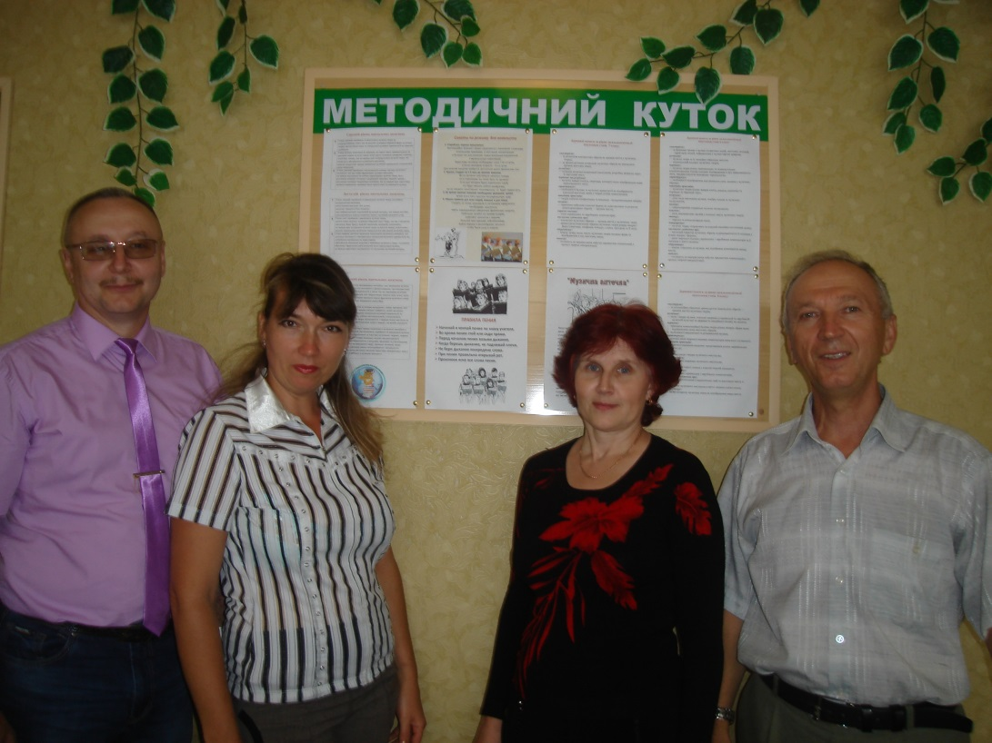
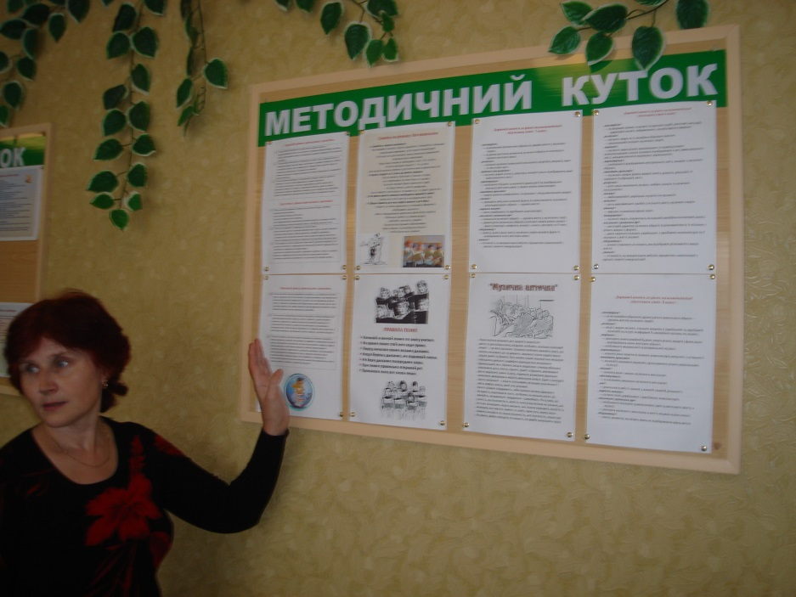
Засідання міського методичного об’єднання
вчителів музичного мистецтва
від 29.08.2013 р.
Присутні: Бабічев В.В., Єфременко Л.М., Єфременко В.В., Даниленко Н.В.
Порядок денний:
1.Методичні рекомендації щодо викладання дисциплін художньо - естетичного
циклу у 2013 - 2014 навчальному році.
2 .Особливості календарного і поурочного планування за програмами
«Музичне мистецтво» 1-4 класи та 5 -8 класи.
Основні вимоги до оцінювання навчальних досягнень учнів з музичного мистецтва.
3. Презентація нових посібників і методичної літератури.
4. Ознайомлення та затвердження план роботи МО вчителів музики на 2013-2014 н.р.
Організація роботи. Вироблення рекомендацій.
5. Аналіз стану роботи за минулий рік.

Slide 3
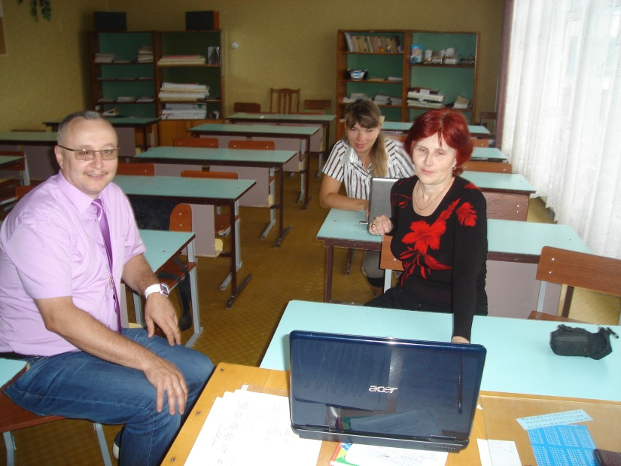
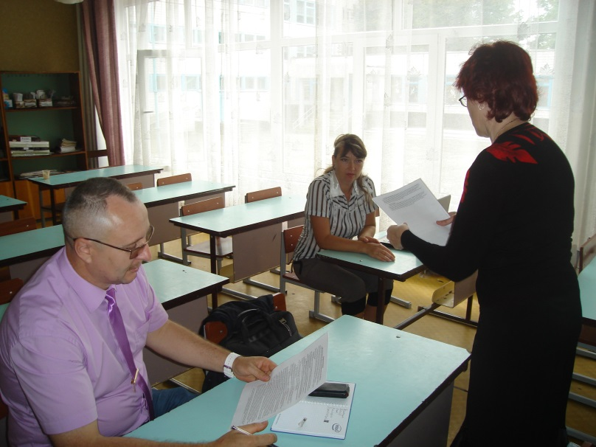
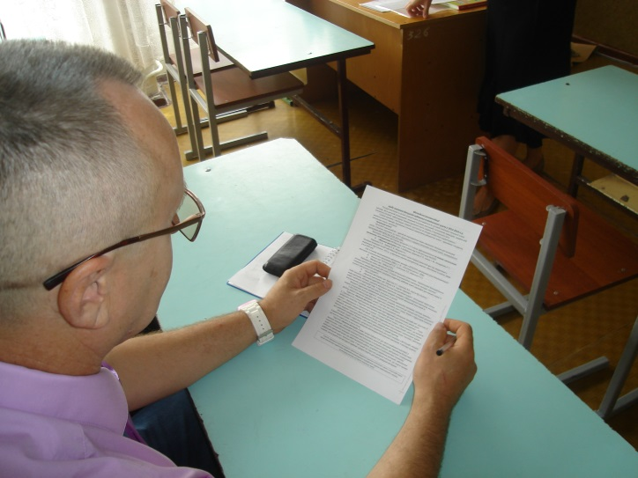
1. Ознайомлення з методичними рекомендаціями щодо викладання дисциплін художньо - естетичного циклу у 2013 - 2014 навчальному році.
Виступили: Бабічєв В.В. Особливості календарного і поурочного планування за програмами «Музичне мистецтво» 1-4 класи та 5 -8 класи. Основні вимоги до оцінювання навчальних досягнень учнів з музичного мистецтва.
Слухали: Єфременко Л.М.
Нормативна база музичної освіти.
Аналітичний звіт плану роботи МО за минулий навчальний рік.

Slide 4
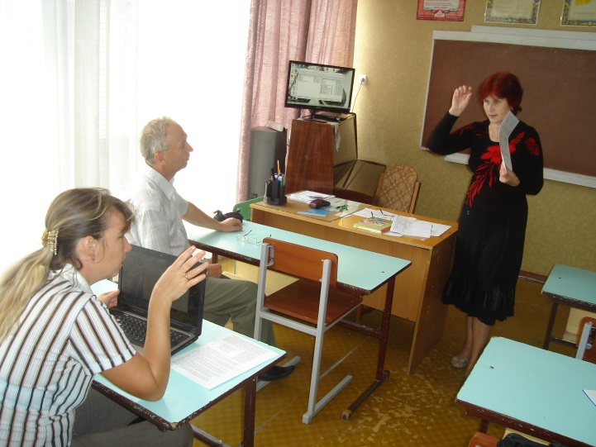
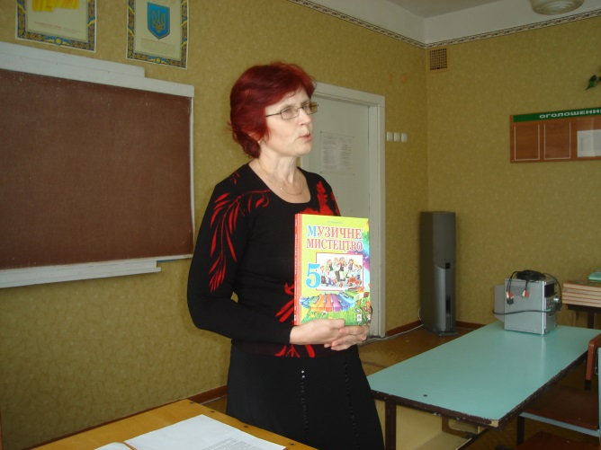
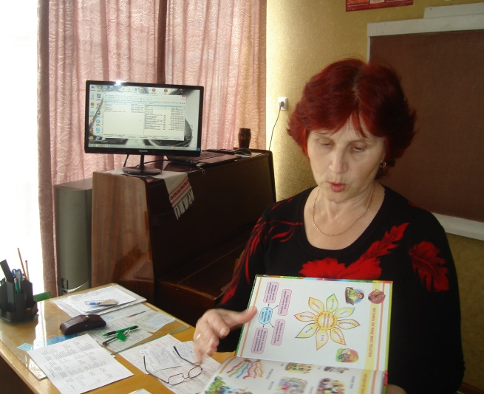
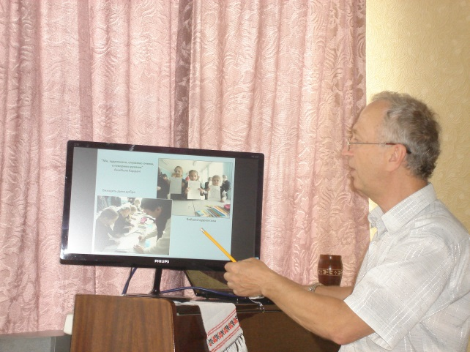
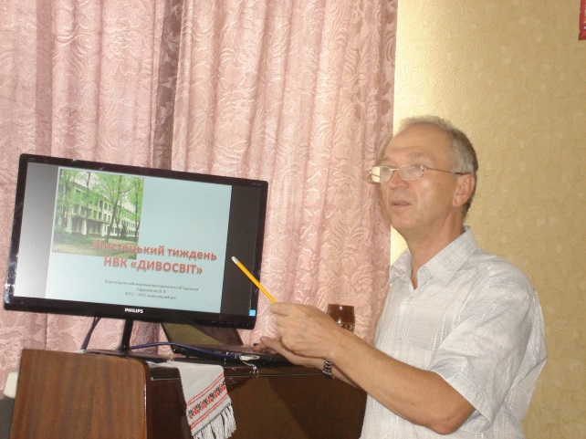
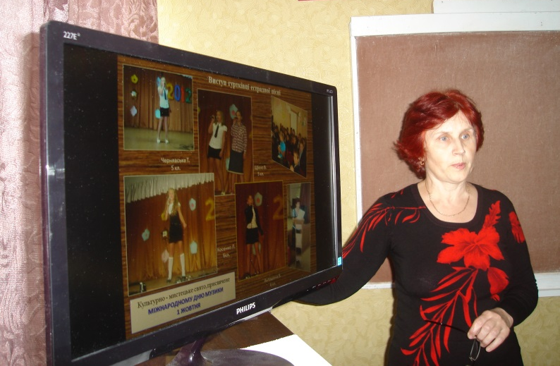
2. Особливості календарного і поурочного планування за програмами «Музичне мистецтво» 1-4 класи та 5 -8 класи.
Основні вимоги до оцінювання навчальних досягнень учнів з музичного мистецтва.
3. Презентація нових посібників і методичної літератури.
4. Ознайомлення та затвердження план роботи МО вчителів музики на 2013-2014 н.р.
Організація роботи. Вироблення рекомендацій.
5. Аналіз стану роботи за минулий рік.
Ухвалили одноголосно:
Роботу міського методичного об'єднання вчителів музичного мистецтва вважати задовільною.
Надати інформаційний матеріал про роботу вчителів музики та досягнення їхніх учнів на сайті МО;
Затвердити план роботи МО;

Slide 5
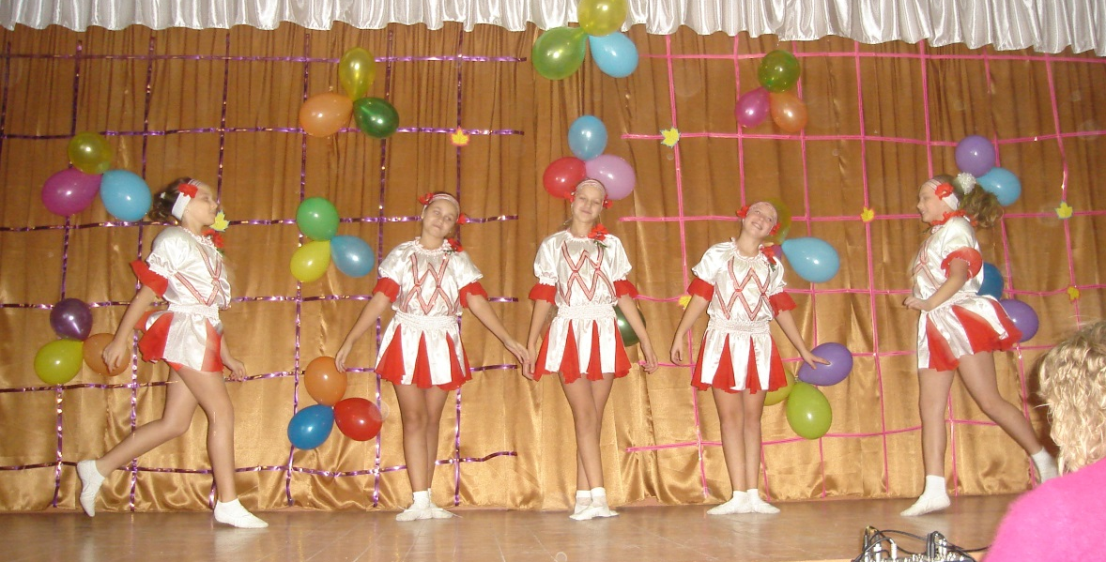
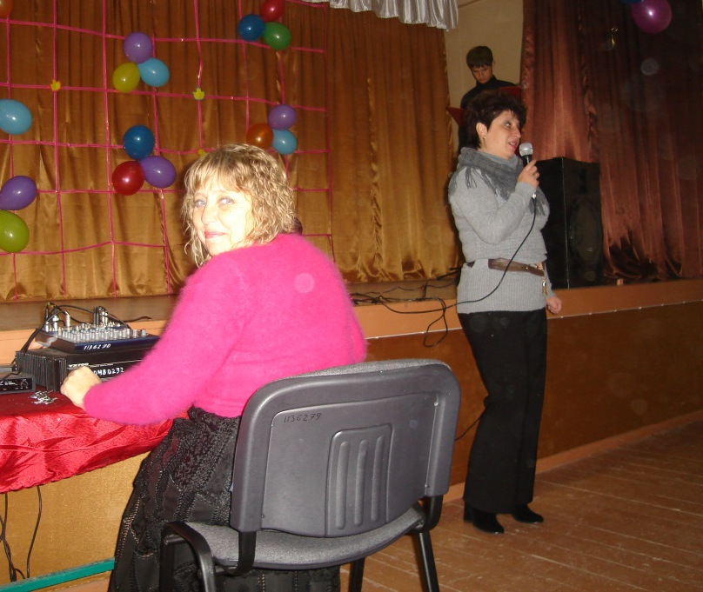
Полюхевич Альона
«Діти сонця»
6 клас
День вчителя
04.10
2013 – 2014 н.р.

Slide 6
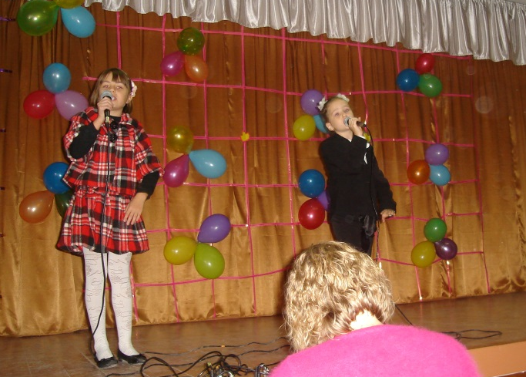
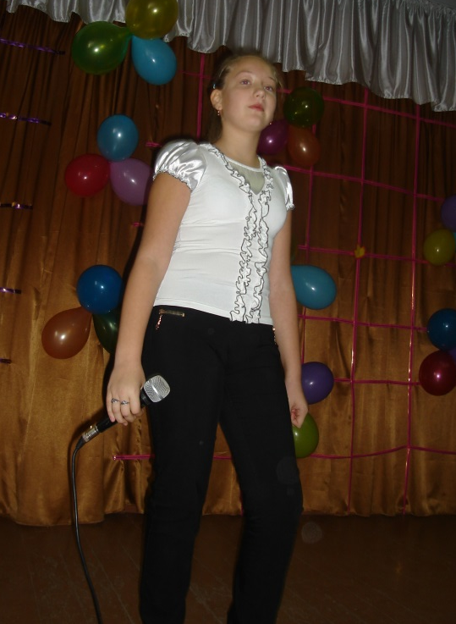
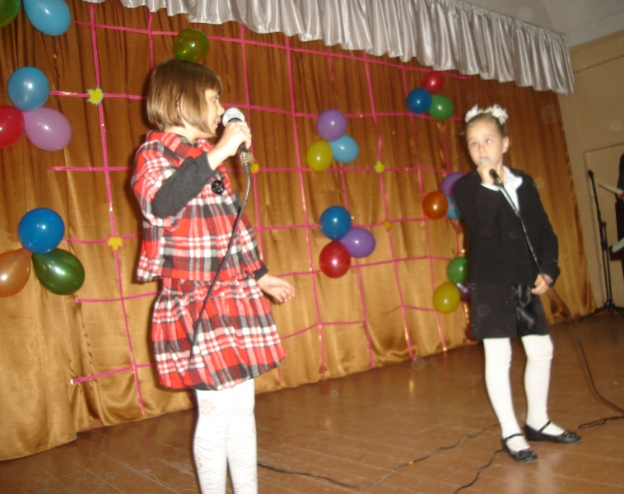
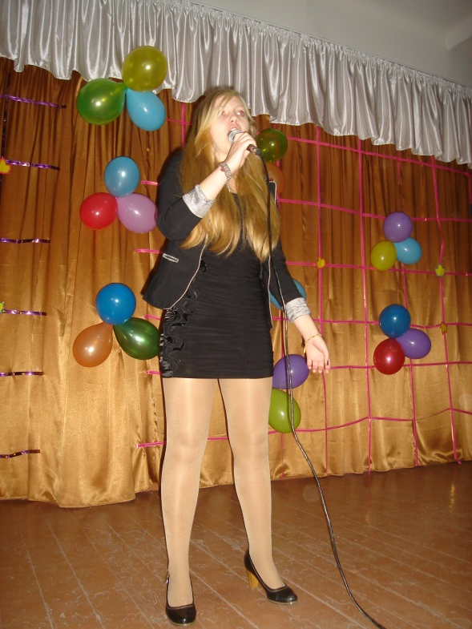
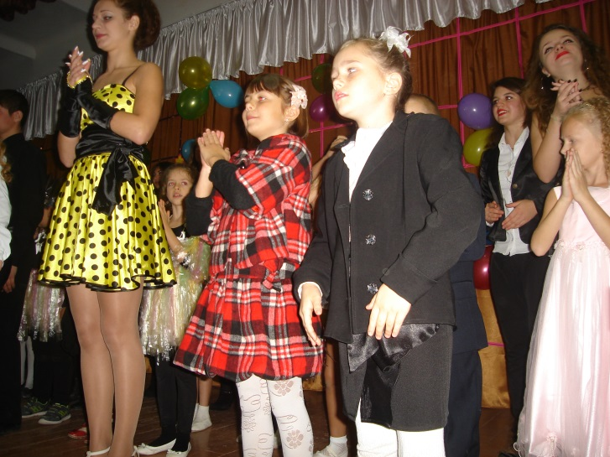
День вчителя
2013 – 2014 н.р.
Фіс Валерія
Сиса Катерина
«Дві половинки»
3 – Б клас
Чернявська Тетяна
«Осінь»
6 клас
Альона
«Не надо печалиться»
9 клас

Slide 7
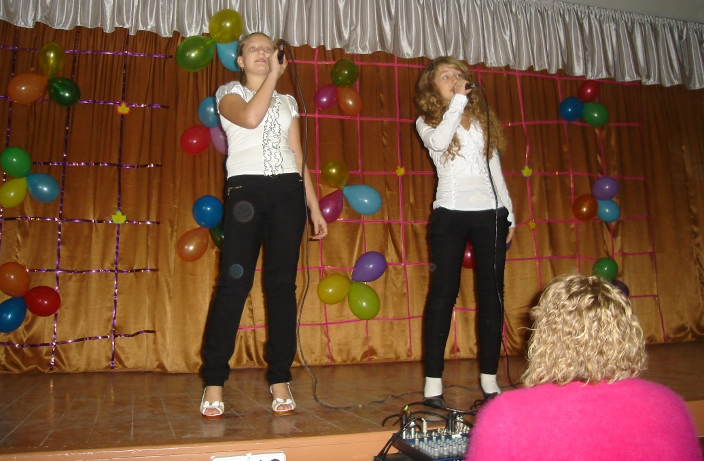
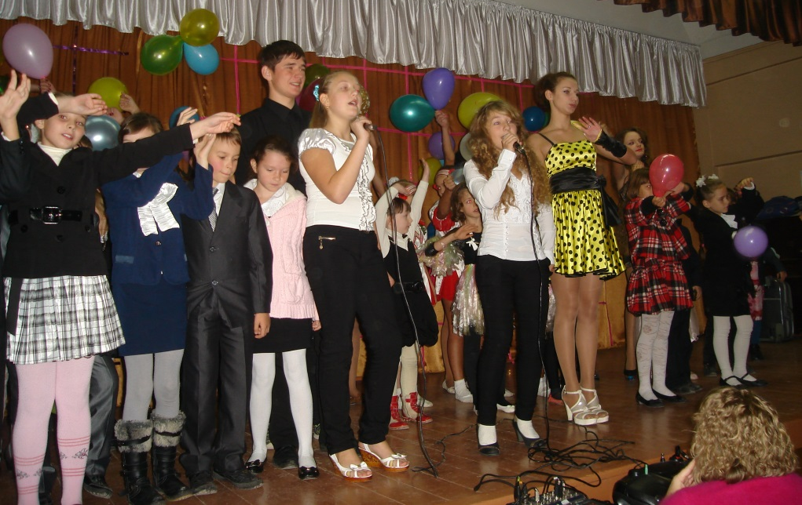
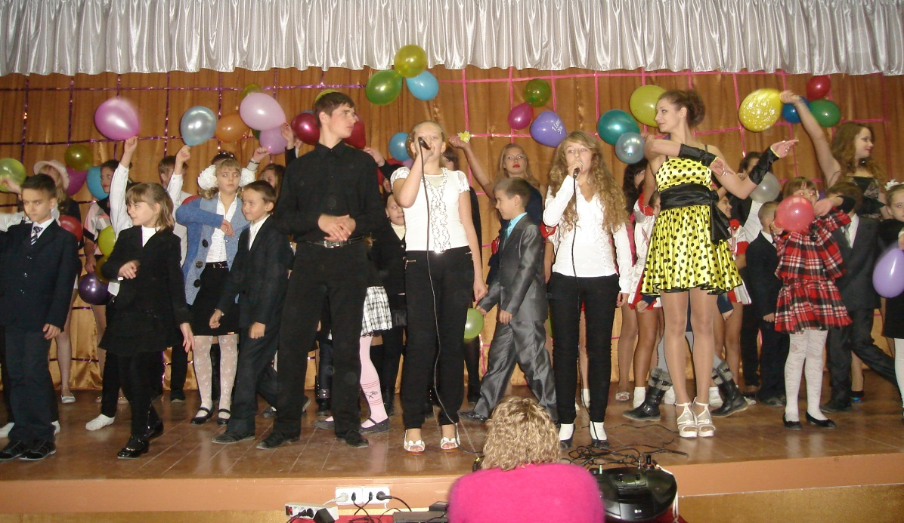
Косенко Валерія 7 – А клас
Чернявська Тетяна 6 клас
«Мы помним Вас»

Slide 8
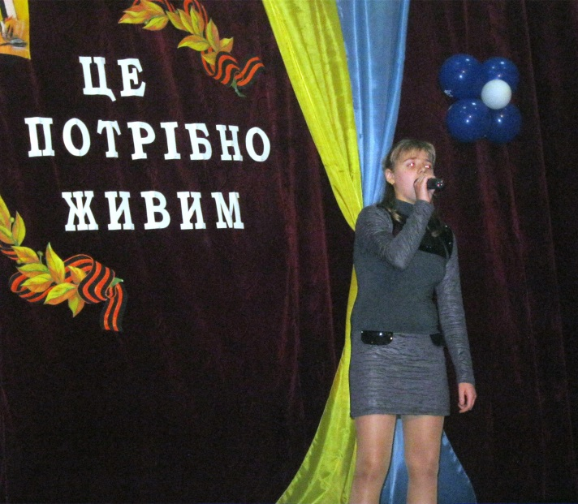
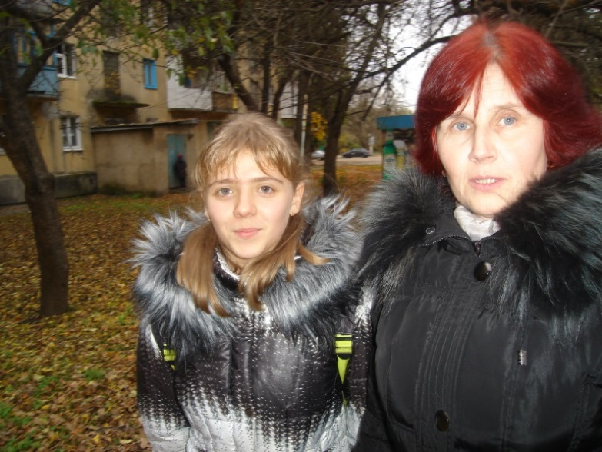
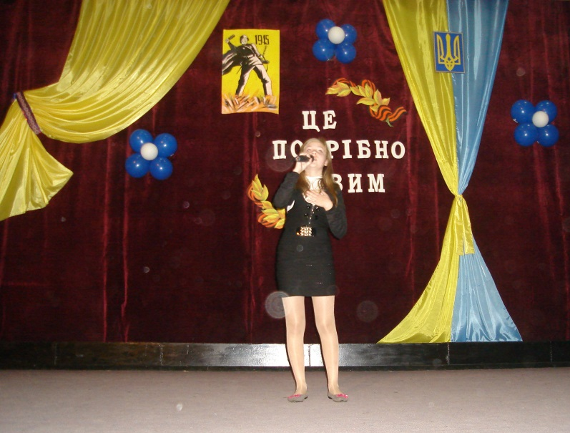
Участь у конкурсі військово - патріотичної пісні 23 жовтня 2014 ЦДТ
Полюхевич А.
«Ты же выжил солдат»
6 клас сш №8
Антошина В.
«Ветеранам минувшей войны»
7 клас сш №12

Slide 9
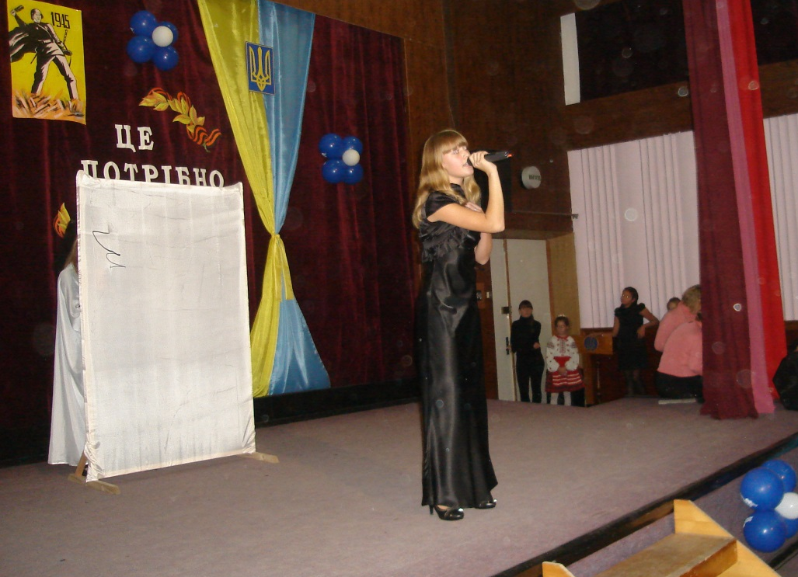
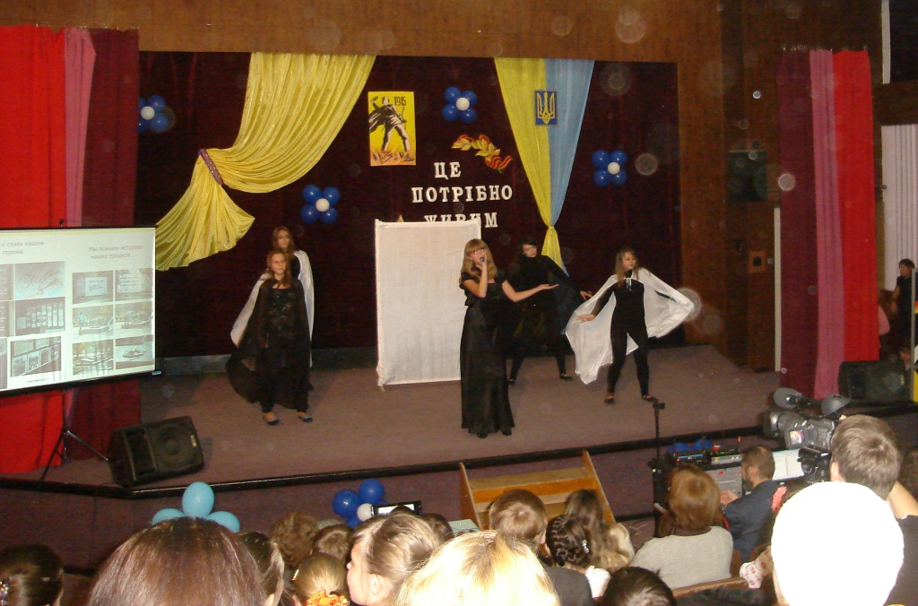
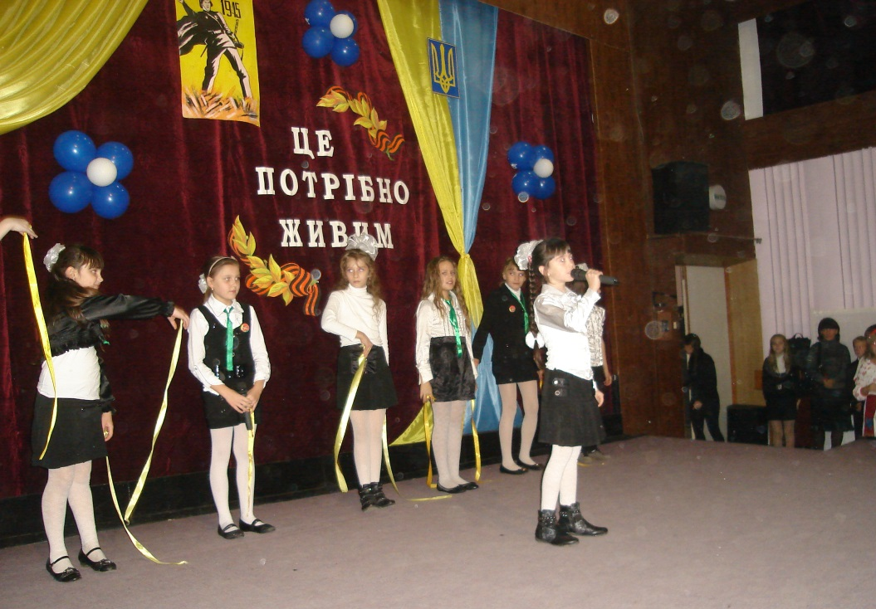
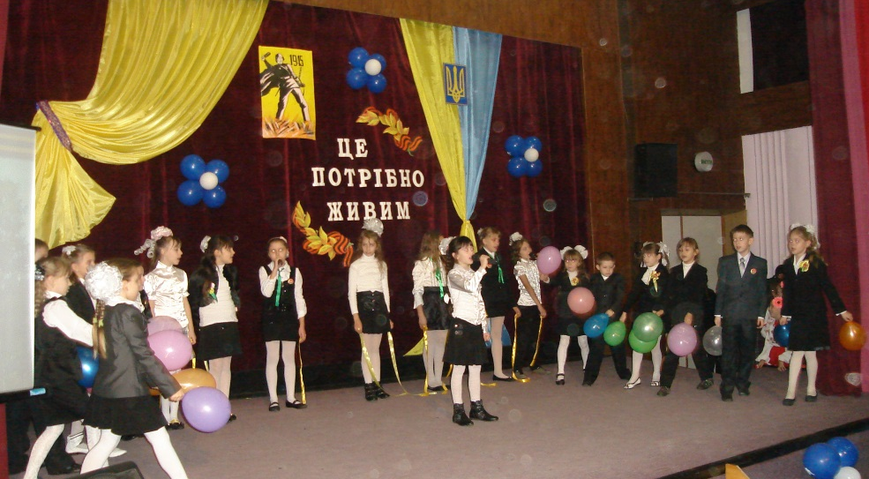
Участь у конкурсі військово – патріотичної пісні
сш №3

Slide 10
Засідання міського методичного об’єднання
вчителів музичного мистецтва
від 29.10.2013 р.
Порядок денний:
1. Особливості впровадження нової програми «Музичне мистецтво» 2 клас
2. Психологічні особливості першокласників та їх врахування в навчальному процесі.
3. Нова програма «Мистецтво» 5 клас – мета, завдання, зміст та особливості навчальної діяльності. Обговорення особливостей структурування навчального матеріалу та тематичної побудови програми.
4. Надання методичної допомоги в поурочному плануванні, організації навчально - виховного процесу
учителям, які потребують консультацій.
Слухали:
Єфременко Л.М.
Особливості впровадження нової програми «Музичне мистецтво» 2 клас.
Седченко Т.Л..
Надання методичної допомоги в поурочному плануванні,
організації навчально - виховного процесу

Slide 11
Особливості викладання предмету
у 2-х класі за новою програмою
Організація навчально-виховного процесу у 2-х класах, пов’язані з впровадженням нового Державного стандарту
Постає низка завдань щодо реалізації змісту нових Державних стандартів,
нових програм, науково-методичного та
матеріально-технічного забезпечення навчально-виховного процесу.
Уроки музики у початкових класах будуються за "мозаїчним" принципами.
Діти на уроці слухають два-три твори, співають поспівки і пісні, розучують нову пісню, виконують довільні й танцювальні рухи, обирають темброво-ритмічні супроводи, розмірковують про музику, проводять музичну гру тощо.
Така різноманітність форм роботи може бути позитивною,
якщо вона зумовлена багатством змісту уроку і використанням різних ігрових прийомів.

Slide 12
Наше сьогодення зумовило появу багатьох варіантів навчальних програм з музики для загальноосвітньої школи, однак спільним залишається основне завдання –
вдосконалювати методику проведення уроків музики,
бо це основна форма музичного виховання школярів.
Урок мистецтва має свою специфіку і
спрямований на розвиток емоційного музично-естетичного досвіду учнів. Тематична побудова програм
з музики дає можливість досягти цілісності уроку,
де розглядаються різні грані музики як єдиного цілого.
Характерна різноманітність музичної діяльністі і
особливості залучення до неї молодших школярів.
Кожен вид музичної діяльності потребує певної методики його освоєння,
в умінні майстерно підпорядкувати різноманітну музичну діяльність
/хоровий спів, слухання музики, музично-ритмічні рухи, гра на елементарних музичних інструментах, сольфеджування вправ/ загальній темі на чверть.
Визначаючи тему уроку, варто виділяти основні етапи роботи на уроці:
1. Загальна тема на чверть. 2. Розучування певної пісні (ознайомлення чи продовження). 3. Конкретний матеріал з музичної грамоти
чи вправа на сольфеджування. 4. Твір з розділу слухання музики.

Slide 13
Навчальна мета охоплюватиме різні види музичної діяльності,
її можна диференціювати в таких напрямках:
працювати над виробленням вокально-хорових навичок;
ознайомити з новою піснею, вивчити перший куплет і т.п.;
добиватись осмисленого виконання фраз у пісні, працювати над її художнім виконанням;
ознайомити з певним поняттям музичної грамоти, працювати над виробленням навичок сольфеджування;
розвивати навички активного сприймання музичного твору, вчити розрізняти елементи музичного, твору, вчити розрізняти елементи музичної мови,
використані для створення певного образу.
Розвивальна мета уроку, однак щодо уроку музики тут буде постійний повтор,
бо все, що проводиться на уроці музики, спрямоване на музичний розвиток дитини,
сприяє розвитку її музикальності.
Виховна мета, крім загального напряму /формувати художній смак, музичні інтереси дітей/, може мати конкретні завдання, відповідно до музичного матеріалу:
виховувати у дітей патріотичні почуття;
виховувати любов до рідного краю, до природи і відчуття її краси;
виховувати шану до народних пісень, до народних традицій, до творчості композиторів;
виховувати почуття товариськості, поваги і любові до батьків, рідних.

Slide 14
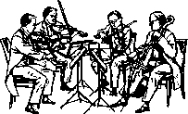
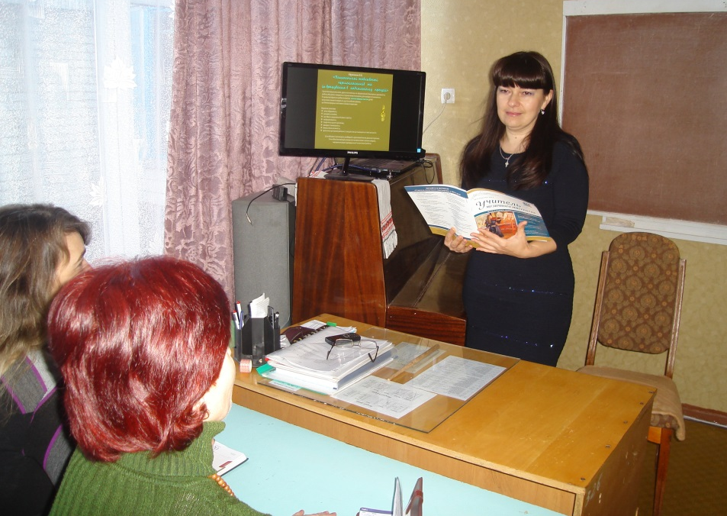
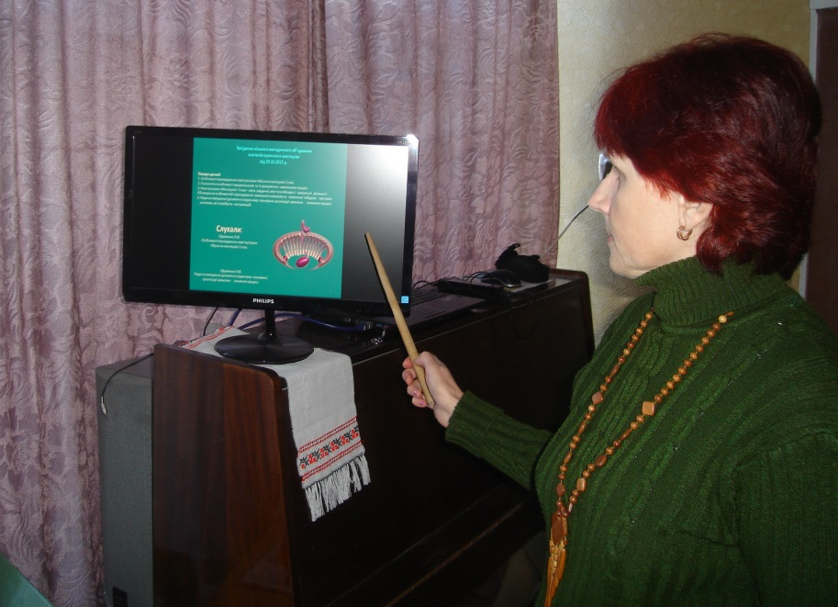
Комбінований тип уроку
Подача нового музичного матеріалу ґрунтується на повторенні, закріпленні попереднього.
Організаційна частина, музичне вітання /2хв/.
Розспівування з освоєнням музичної грамоти /8-10 хв/.
Розучування пісні /12-14 хв/.
Музично-ритмічні рухи /3-5 хв/.
Слухання музики /8-10 хв/.
Закріплення, опитування /5-7 хв/.
Підсумок уроку, завдання додому /1-2 хв/.
Ці етапи сприяють раціональному використанню часу, але не позбавляють творчої ініціативи. Ми можемо міняти послідовність таких етапів уроку, як розучування пісні і слухання музики, змінюючи деякою мірою і дозування часу.
Зате музично-ритмічні рухи необхідно обов'язково проводити після 20 хв. Уроку.

Slide 15
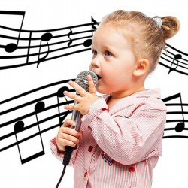
Розспівування
Доцільно продовжити вправами за релятивною системою сольмізації.
Для освоєння і сприяє виробленню у дітей чистого інтонування, координації слуху та голосу. Релятивна система спрямована на розвиток ладового чуття, осмисленого сприймання співвідношення звуків, і діти легко співають у різних тональностях, не задумуючись про тональності. Тут кожен звук - це сходинка у звукоряді, певний ступінь, який має ручний знак.
Показ рукою допомагає дітям осмислити рух мелодії вгору чи вниз, або спів на одному звуці. Рекомендується починати з ступеня зо, бо це примарна зона звучання дитячого голосу.
Для настройки вчитель може співати зо, яке відповідає різним звукам абсолютної системи
/соль, ля, фа/, а діти навчаються самостійно від заданого зо співати третій ступінь ві.
Графічний запис довгих і коротких звуків дає можливість учням фіксувати
не лише придумані ними ритмічні вправи,
а й вокальні - з записом складових назв ступенів, які використовуються.
Володіння нотним письмом поглиблює розуміння музичної мови,

Slide 16
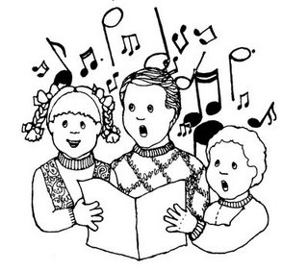
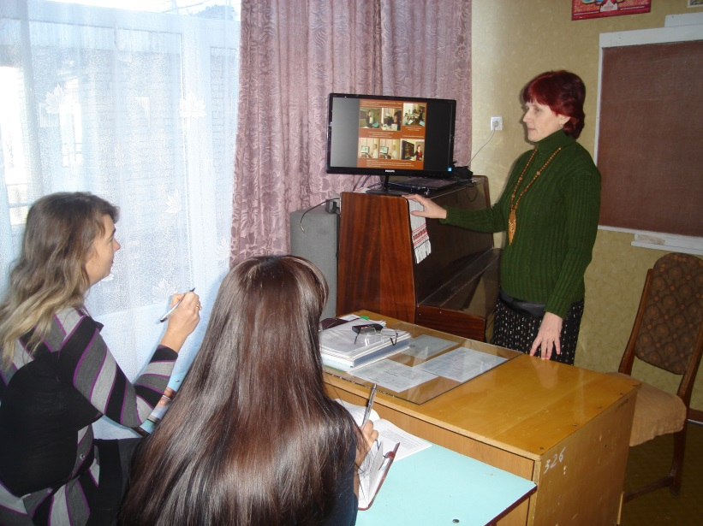
Вивчення нотної грамоти
доцільно починати в 2 класі,
коли діти вже мають певні навички співу за релятивною системою,
вміють записувати відповідні вправи.
Щоб записувати слова, речення, люди придумали букви,
а щоб записувати мелодії, люди придумали інші знаки – ноти.
Подавати матеріал поступово і в такому обсязі,
який доступний для осмислення всім учням,
до того ж вкладатиметься в час 5-6 хв.
Головне, діти повинні вчитись свідомо співати кожен звук, а не копіювати,
як просольфеджував учитель.
Дитина вчиться читати поступово, - спочатку називає букви,
потім поєднує їх у склади, слова.
Спочатку співають звуки одного-двох тактів,
а потім вчаться їх поєднувати відповідно до ритму. В процесі розспівування поряд з різноманітними вправами,
які діти співають "на слух",
варто використовувати вправи за релятивною системою сольмізації,
А далі брати вправи для сольфеджування,
на яких поступово вивчаються основи музичної грамоти.
Перехідною ланкою до розучування пісні
можуть бути вокальні імпровізації,
коли учні придумують мелодію на заданий текст.

Slide 17
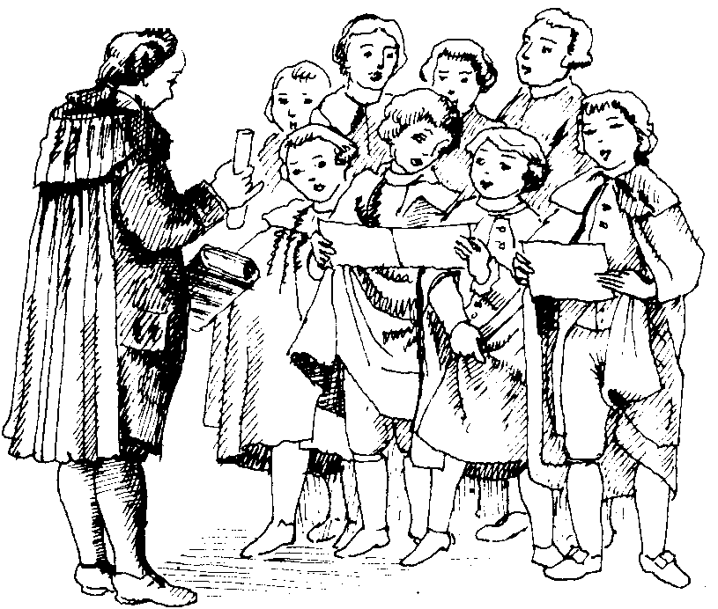
Розучування пісні
Голосові зв’язки дітей молодшого шкільного віку стомлюються від тривалого співу.
Увага на дикцію:
текст промовляється тихо чи пошепки
/тоді всі дикційні недоліки виявляються чіткіше/, але обов’язково у ритмі пісні,
бо це вже перший крок у її розучуванні.
Досконала вимова слів у ритмі полегшує вивчення мелодії і дає змогу
зосередитись на художньому виконанні пісні.
Важливе значення має вступна бесіда до пісні, яка повинна не лише зацікавити учнів, а й поповнювати їх знання про музичний світ, де кожна пісня має своє місце.
Пісня своєрідно "оживає", коли її виконувати з музично-ритмічними рухами:
похитування корпусом поперемінно то на лівій,то направій нозі;
помахи руками, наче крильцями,
поперемінно піднімається високо ліва чи права нога,
похитування корпусом вліво-вправо, показ рукою на ногу,
похитування корпусом, притуп.
Використання для музично-ритмічних рухів творів
з репертуару слухання.

Slide 18
Слухання музики
як етап уроку найбільш доцільно проводити за такою схемою:
1. Вступне слово вчителя з настановою до слухання у формі завдань /послухати і сказати, який характер чи настрій твору, або що розповідає чи виражав ця музика/; 2. Звучання твору в грамзаписі чи живому виконанні; 3. Аналіз твору відповідно до завдань-настанов; 4. Повторне слухання твору чи його фрагмента, до якого даються нові завдання
/спостереження за розвивитком музики, будовою твору, звучанням інструментів /; 5. Підсумковий аналіз твору. Повторне слухання твору чи його фрагмента
дає змогу учням глибше вникнути в його зміст і.
Дитина психологічно настроюється на
певну музичну діяльність,
і раптово переходити
з одного виду діяльності на інший небажано

Slide 19
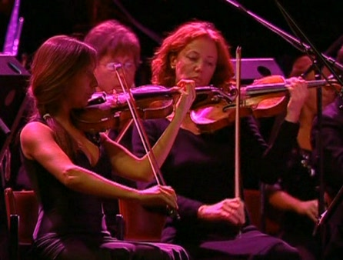
Домашні завдання
Основні з них:
1. Придумати ритмічну вправу, записати її графічно; 2. Придумати вправу на вивчені ступені / зо.ві.ра/. Записати її графічно; 3. Вдома виконати пісню з музично-ритмічними рухами для батьків; 4. Намалювати малюнок під враженням музики, яку слухали на уроці,
чи під враженням розученої пісні; 5. Протягом тижня уважно слухати музичні радіо- і телепередачі,
записати назви творів, пісень, які сподобались і запам’ятались,
розповісти про них у класі.

Slide 20
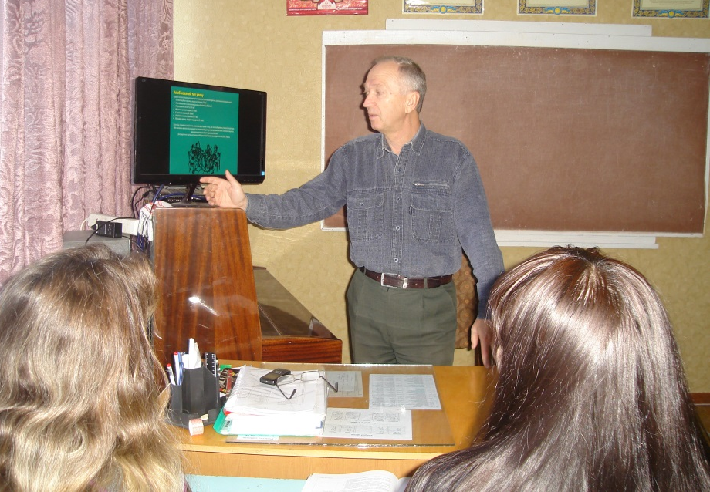
Єфременко В.В.
«Психологічні особливості першокласників та
їх врахування в навчальному процесі»
Організм першокласників, другокласників ще не сформований. Виконуючи одноманітну роботу або довго находячись в однаковому положенні, діти швидко втомлюються.
В цьому віці відносно добре розвинута наочно-образна пам’ять дітей:
вони легко запам’ятовують те, що їх особливо вражає,
що безпосередньо пов’язане з їхніми інтересами.
Водночас властива:
легка збудливість;
ранимість психіки;
нестійкість мимовільної уваги і пам’яті;
несформованість;
тендітність усього організму;
швидка стомлюваність;
імпульсивна активність;
прагнення до ігрової діяльності, яка для них ще залишається змістом життя.
Ці особливості визначають необхідність урізноманітнення діяльності дитини,
її постійної активізації шляхом постановки нових і цікавих завдань,
чергування форм індивідуальної і колективної роботи.

Slide 21
Загальні риси музичного розвитку, властиві особливо першокласникам:
Діти мають певний досвід спілкування з музикою.
У них з’являються улюблені пісні, танці, ігри, вони здатні мотивувати свої музичні вподобання. Оцінювати твори, виявляти художні інтереси.
помітними стають вияви музичних здібностей особливо у сфері мелодійного слуху.
можуть пізнати знайому мелодію, пісню, визначити характер музики,
виділити найяскравіші засоби музичної виразності.
поступово налагоджується вокально-слухова координація ,
диференціація слухових відчуттів.
У сфері сприймання музики:
їм доступні такі основні жанри, як пісня, танець, марш,
близька музика зображального характеру.
Через незначний обсяг довільної уваги учнів, твори повинні бути невеликими за обсягом,
з яскравим музичним образом.
У сфері співу співацький діапазон може складатися від кількох звуків до октави і більше. Голосовий апарат ще не сформувався, змикання складок крайове.
Це вимагає обережного й послідовного розвитку діапазону голосу, обмеження сили звучання.
У сфері творчості можливості молодших школярів такі:
Вони легко відгукуються на різні творчі завдання;
Можуть імпровізувати на задані теми;
Створювати ритмічні й мелодійні імпровізації на дитячих музичних інструментах;
Інсценізувати знайому пісню або інструментальну п’єсу зображального характеру

Slide 22
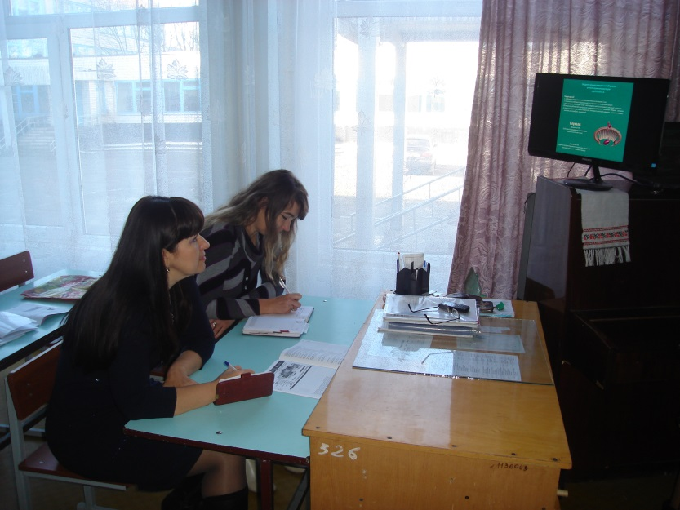
Приділяти увагу до виконання правил поведінки на уроці;
під час звучання музики діти не займалися сторонніми справами, не розмовляли.
Під час слухання музики, ніхто не повинен піднімати руку,
навіть коли він готовий відповісти на поставлене вчителем запитання.
У навчанні першокласників важлива роль належить ігровим прийомам,
змінам ситуацій, чергуванню слухових і моторно-рухових дій
Заохочувати дітей до вільного вираження у співі,
грі та рухах власних почуттів, уявлень,
вчити стежити за розвитком музики,
обмінюватися враженнями,
порівнювати твори,
виражати їх зміст пластичними рухами.
Головне, не давати дітям готових оцінок і суджень ,
які вони мають запам’ятати,
а ставити їм запитання, на які б вони самостійно знаходили відповіді.

Slide 23
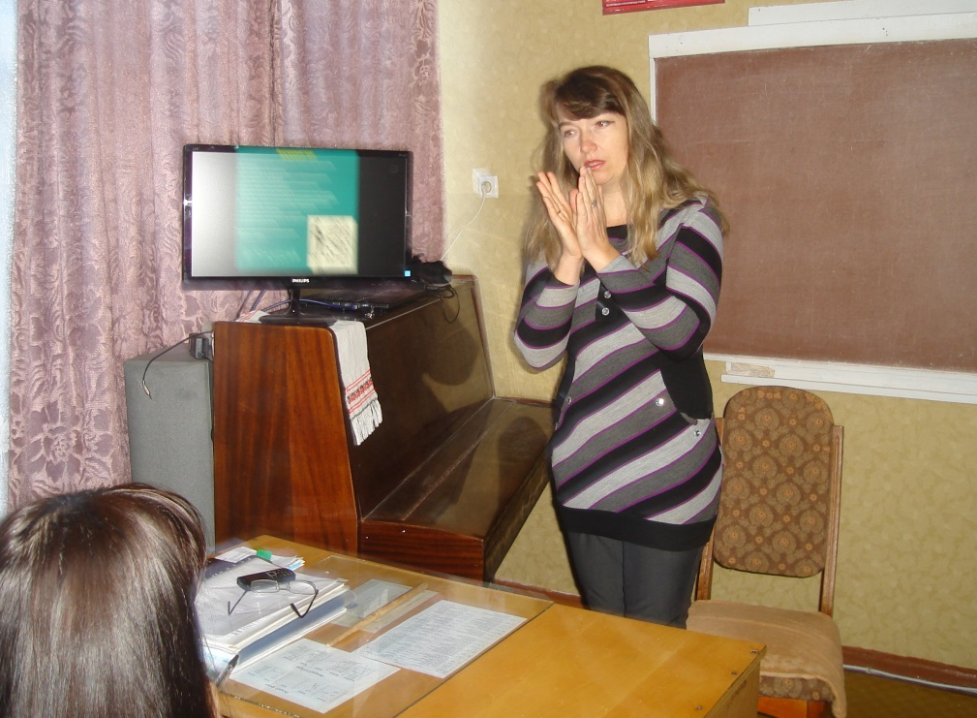
Даниленко Н.В.
«Нова програма «Мистецтво» 5 клас –
мета, завдання, зміст та особливості навчальної діяльності.
Обговорення особливостей структурування навчального матеріалу та тематичної побудови програми»

Slide 24
План роботи на січень місяць
1. Майстер - клас для вчителів музичного мистецтва.
Презентація досвіду.
Седченко Т.Л.
2. Опрацювання змістовного компоненту програми
на 2 півріччя для учнів 5, 2 класу.
Упорядкування фонохрестоматії,
перегляд методичних рекомендацій.
Єфременко В.В.
3. Підготовка вчителя до уроку.
Поурочні плани.
Даниленко Н.В.
4. Підготовка учнів до огляду художньої самодіяльності.
Бабічев В.В.

Slide 25
